Slide 1
Ecologia integrale e sinodalità
Conclusioni

Slide 2
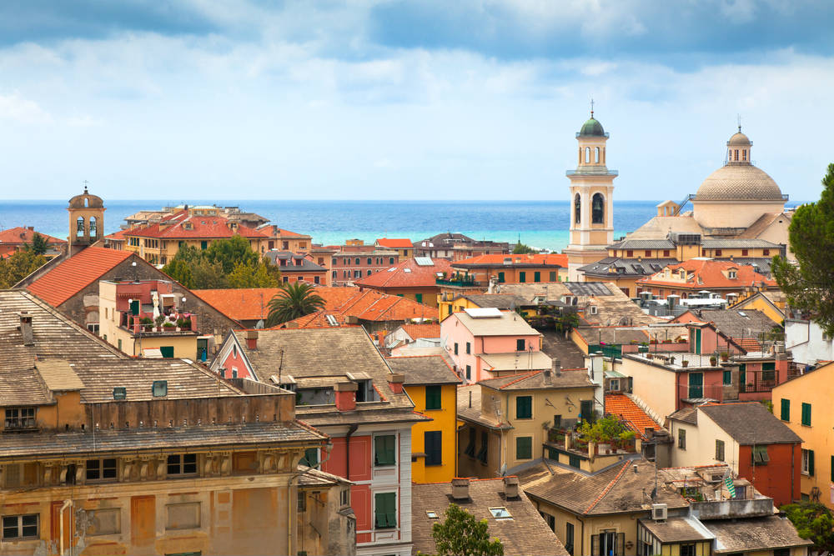
Il percorso e le tappe
L’esperienza: racconti di ecologia integrale e sinodalità e visita alle buone pratiche del territorio
Il Cammino sinodale come stile pastorale
L’ecologia integrale nella comunità cristiana dopo la 49ª Settimana Sociale di Taranto

Slide 3
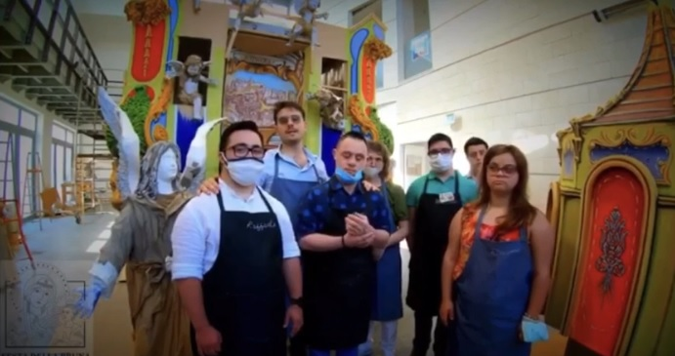
1. Menù integrale: l’esperienza parla…
innovazione inserita nel territorio
Inclusione delle persone fragili che diventano soggetti
connessione col tessuto socio-economico del territorio
recupero di ambienti dismessi
mettere insieme realtà ecclesiali diverse
beni al servizio del lavoro
…………………………………

Slide 4
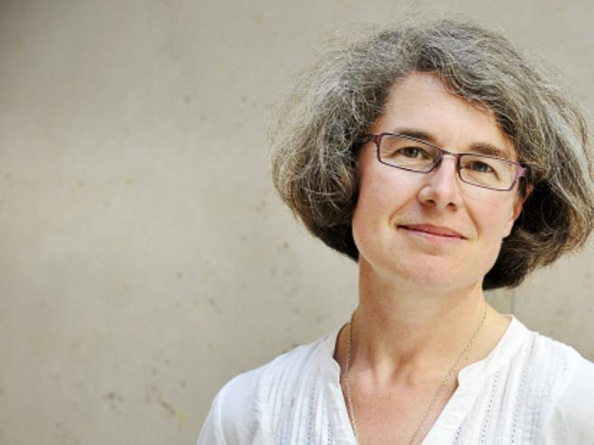
2. Passo dopo passo: il Cammino sinodale
Sinodalità esprime la missione della Chiesa: tutti protagonisti e soggetti e nessuno figurante.

Slide 5
Scopo: far germogliare sogni, suscitare profezie e visioni, far fiorire speranze, stimolare fiducia, fasciare ferite…

Slide 6
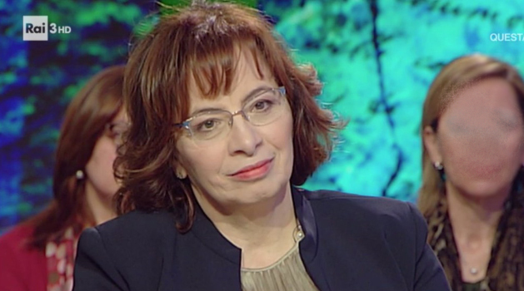
3. Prendersi cura della comunità: il dopo Taranto
La cura è educativa e terapeutica, ma anche cura per le istituzioni

Slide 7
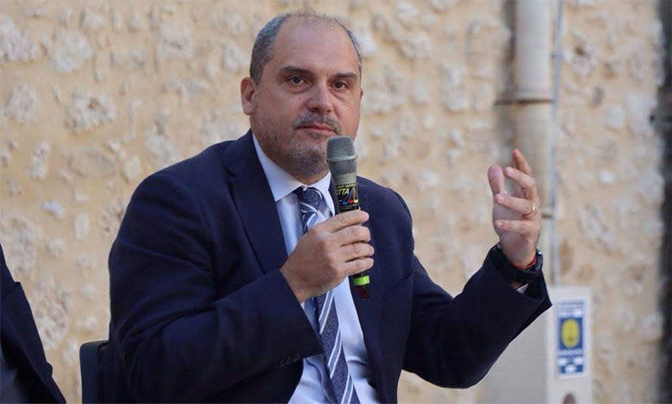
Non siamo soli!
La PSL luogo che riconosce, convoca e ritesse
Siamo di fronte alla nuova fase istituente. Assumere le sfide per viverle in profondità.

Slide 8
Quello che abbiamo capito qui…

Slide 9
Stare dentro la storia: mai la guerra!

Slide 10
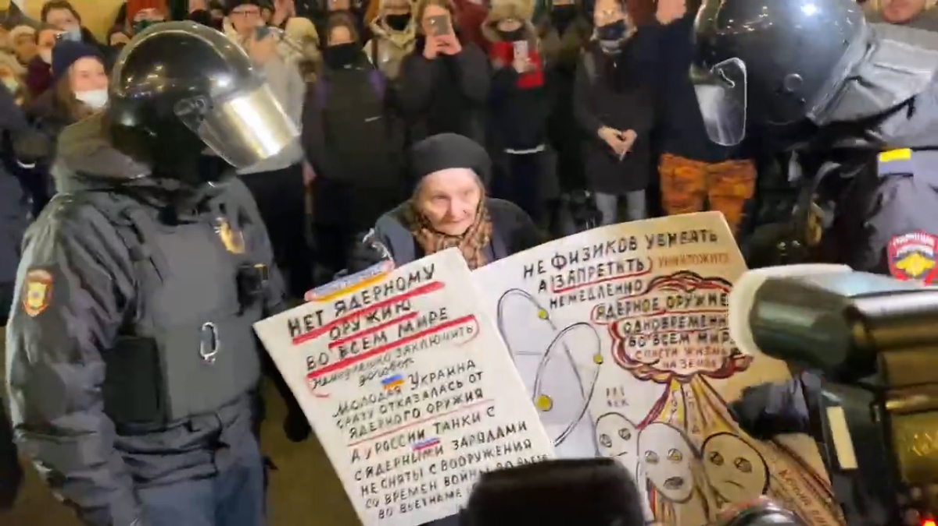
«Non possiamo più pensare alla guerra come soluzione, dato che i rischi probabilmente saranno sempre superiori all’ipotetica utilità che le si attribuisce. Davanti a tale realtà, oggi è molto difficile sostenere i criteri razionali maturati in altri secoli per parlare di una possibile “guerra giusta”. Mai più la guerra!» (FT 258)

Slide 11
«Ogni guerra lascia il mondo peggiore di come lo ha trovato. La guerra è un fallimento della politica e dell’umanità, una resa vergognosa, una sconfitta di fronte alle forze del male. Non fermiamoci su discussioni teoriche, prendiamo contatto con le ferite, tocchiamo la carne di chi subisce i danni. Rivolgiamo lo sguardo a tanti civili massacrati come “danni collaterali”. Domandiamo alle vittime. Prestiamo attenzione ai profughi, a quanti hanno subito le radiazioni atomiche o gli attacchi chimici, alle donne che hanno perso i figli, ai bambini mutilati o privati della loro infanzia. Consideriamo la verità di queste vittime della violenza, guardiamo la realtà coi loro occhi e ascoltiamo i loro racconti col cuore aperto. Così potremo riconoscere l’abisso del male nel cuore della guerra e non ci turberà il fatto che ci trattino come ingenui perché abbiamo scelto la pace» (FT 261).

Slide 12
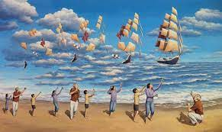
Conversione alla sinodalità
La stessa dinamica della parabola del buon Samaritano: la domanda iniziale «chi è il mio prossimo?» diventa un invito a «farsi prossimo».
Così per la sinodalità: da «cos’è?» a farsi persone sinodali.

Slide 13
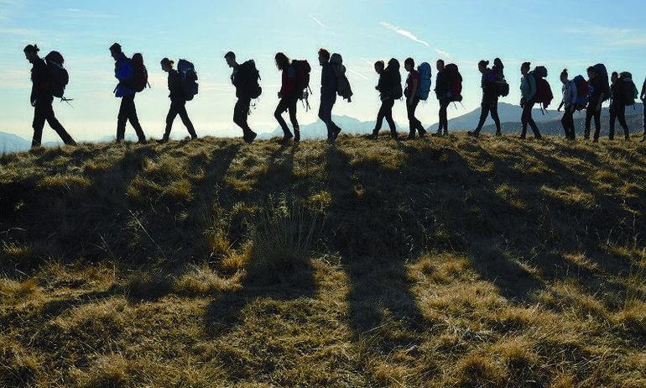
Esercizi di discernimento comunitario
«Ai problemi sociali si risponde con reti comunitarie»

Slide 14
Le comunità energetiche come chance
Prima di tutto, costruire comunità
Cammino in condivisione con economato diocesano (si cercherà di mettere a punto una consulenza legale, economica, tecnica…)
Transizione da abitare nella comunione

Slide 15
Sguardo al futuro

Slide 16
Martedì 26 aprile: incontro dei direttori delle Scuole o Percorsi di Formazione Socio-politica a Roma

Slide 17
18° Seminario Tavolo di studio "Custodia del Creato» (con Ufficio ecumenismo)
RESPONSABILITà ECOLOGICA COME CURA DELLA BIODIVERSITà
La Terra e le creature, la Biosfera e la biodiversità
Venerdì 20 maggio 2022, Roma
Sede FAO

Slide 18
1. LA «NOSTRA» ALLEANZA: Il gruppo di Giovani.
Dopo Taranto 2021. 49ma Settimana Sociale. Il Pianeta che speriamo
I membri del gruppo giovani
Progetto Policoro, Azione Cattolica, Comunità di Connessioni, Comunità di liberazione, Agesci, Pastorale Giovanile, Economy of Francesco, Coldiretti, Confcooperative, Confindustria, Confartigiantato, ACLI,

Slide 19
2. La bussola: l’Alleanza generativa e sociale , conseguentemente territoriale
Dopo Taranto 2021. 49ma Settimana Sociale. Il Pianeta che speriamo
*Il modello dell’Alleanza come esperimento collettivo di cooperazione e discernimento collettivo per condividere come rigenerare, valorizzare e affrontare gli aspetti positivi e negativi della transizione.
*Un modello che crea spazi territoriali e generazionali.
«La conversione che ci è stata chiesta è quella di passare dalla centralità della produzione, in cui l’essere umano pretende di dominare la realtà, alla generazione, dove ciò che facciamo non può mai essere slegato dal legame con ciò e con chi ci circonda, oltre che con le future generazioni» ( IL 25)

Slide 20
3. L’obiettivo: Patti Territoriali, Istituzionali e Comunitari
Dopo Taranto 2021. 49ma Settimana Sociale. Il Pianeta che speriamo
* Creazione di un Patto dell’Alleanza tra le Istituzioni, le Comunità diocesane, gli Attori Economici e i giovani. Un gesto non solo comunicativo ma anche concreto e d’impegno nei Territori
* Fornire strumenti pratici per diffondere le tematiche affrontare durante le Settimane Sociali.

Slide 21
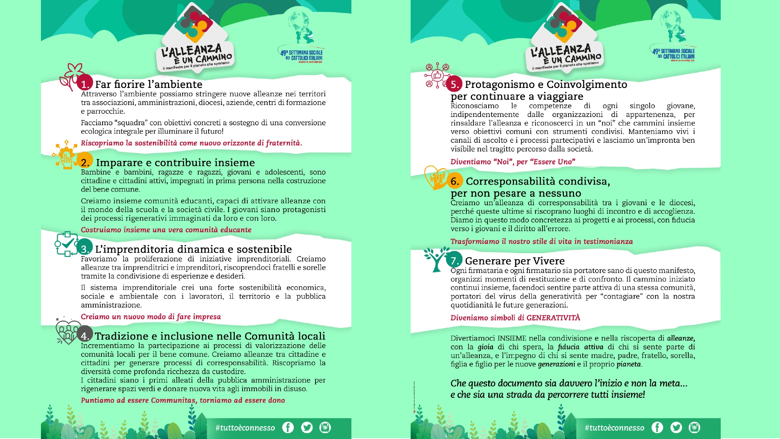
4. Il Manifesto: Ambiente, Imprese, Comunità, Educazione
Dopo Taranto 2021. 49ma Settimana Sociale. Il Pianeta che speriamo

Slide 22
5. Strumenti: Agorà digitali
Dopo Taranto 2021. 49ma Settimana Sociale. Il Pianeta che speriamo
4 Agorà digitali:
Transizione ambientale,
Ecologia e Imprese,
Rigenerazione delle Comunità,
Educazione,

Slide 23
6. Proposta Transizione Ambientale
Dopo Taranto 2021. 49ma Settimana Sociale. Il Pianeta che speriamo
I Progetti concreti delle alleanze concrete della Transizione ambientale:
Mappatura delle buone pratiche ambientali ed energeticamente efficienti nei singoli territori e redazione di vademecum / linee guida su come vivere in maniera più sostenibile nel concreto della realtà locale di appartenenza;
Sensibilizzazione e informazione / formazione alla transizione ambientale / energetica nel concreto della realtà locale di appartenenza. Questo include ad esempio il fornire servizi di consulenza e informazione per i soggetti più vulnerabili e al momento in povertà energetica;
Attivazione di un’alleanza tra municipi, associazioni di quartiere, imprese e università per creare un sistema crowdsourcing di monitoraggio ambientale a basso costo per conoscere la qualità ambientale e sociale del territorio e migliorarne la vivibilità. Il progetto pilota su questa tematica sta partendo al momento ad Acquabella-Milano;

Slide 24
7. Proposta Ecologia e Imprese
Dopo Taranto 2021. 49ma Settimana Sociale. Il Pianeta che speriamo
Progetti concreti per alleanza concrete per Rigenerare i modelli di Business:
Sviluppo di metriche ESG (Environmental, Social and Governance) per aiutare le imprese verso uno sviluppo economico sostenibile e rispettoso del clima;
Creazione di un vademecum sul consumo sostenibile per la sensibilizzazione del voto con il portafoglio. Monitoraggio dell’impatto dell’adozione del vademecum sul consumo di prodotti a km zero nel territorio;
Creazione di un vademecum di quartiere che fornisca informazioni su come rimettere in “circolo” (secondo i principi dell’economia circolare) i prodotti usati come eventuali vestiti, libri, oggetti casalinghi, piccoli mobili, beni tecnologici, farmaci non scaduti, materiale scolastico, oggetti prima infanzia usati. Lo scopo è anche quello di creare una piattaforma digitale per mettere in rete tutti quegli enti che se ne stanno già occupando;

Slide 25
8. Proposta Comunità Locali: Valorizzazione dei luoghi
Dopo Taranto 2021. 49ma Settimana Sociale. Il Pianeta che speriamo
Progetti concreti di alleanze concreti per Rigenerare le Comunità Locali:
Creazione di una “toolbox” ovvero strumenti da mettere a disposizione dei territori per la rigenerazione delle comunità;
Organizzazione di workshop/interviste case studies e/o buone pratiche per rigenerare le comunità locali.

Slide 26
9. Proposta Educazione: Educazione alla sostenibilità
Dopo Taranto 2021. 49ma Settimana Sociale. Il Pianeta che speriamo
Progetti concreti per alleanze concrete di Rigenerare l’Educazione della comunità
Lavorare su una Mappatura sulle esigenze del Territorio;
La creazione di progetti insieme al Mondo scolastico e quello Universitario, con le Diocesi, con gli Enti del Terzo Settore e le Aziende;

Slide 27
12. Prossimi Passi
Dopo Taranto 2021. 49ma Settimana Sociale. Il Pianeta che speriamo
Divisione in Alleanza Territoriali;
Video su progetti concreti nei territori;
Meeting online di aggiornamento e monitoraggio;
Incontri Regionali Post-Taranto;

Slide 28
Dopo Taranto 2021. 49ma Settimana Sociale. Il Pianeta che speriamo
CONTATTI
tarantogiovani2021@gmail.com- cell: 3407991481
Giovani Settimane Sociali
Pagine Facebook e Istagram delle Settimane sociali

Slide 29
grazie… e buon cammino!
fine

